Slide 1

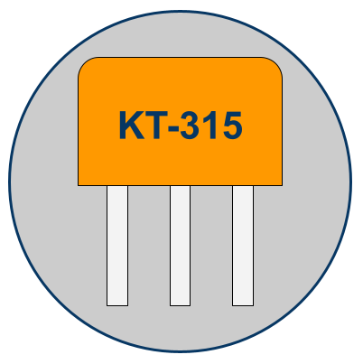
Проект CanSat
Презентация проекта от команды KT315
Состав команды:
Воронов Даниил Александрович
1 год участия в CanSat
Голиков Георгий Алексеевич
1 год участия в CanSat
Карманов Андрей Владимирович
1 год участия в CanSat
Куратор:
Михайлов Сергей Игоревич
5 год участия в CanSat
Notes:
Даниил

Slide 2
Основные задачи
Измерение давления и температуры
Измерение параметров движения
Создание системы спасения
Передача данных измерений в процессе полета аппарата на станцию организаторов
Notes:
Даниил *_* В основные задачи нашего проекта входит измерение давления, температуры, изменения параметров движения, создание системы спасения, в нашем случае это купольный парашют и передача данных измерений в процессе полёта аппарата на станцию организаторов.

Slide 3
Дополнительные задачи
Посев семян с воздуха
Измерение радиационной обстановки
Система поиска аппарата
Определение ориентации аппарата относительно Земли
Построение 3D траектории
Запись данных на SD-карту
Использование собственной наземной станции
Notes:
Андрей(?)

Slide 4
Посев семян
Аппарат должен с большой высоты разбрасывать семена.
Зонд после выхода из ракеты будет отбрасывать крышку, которая закрывает отсек с семенами. Крышка держится на двух нитях, первая будет пережигаться нихромовой проволокой. Вторая нить нужна для того, чтобы крышка отсека не отделилась от аппарата и не упала на землю.
Notes:
Гоша

Slide 5
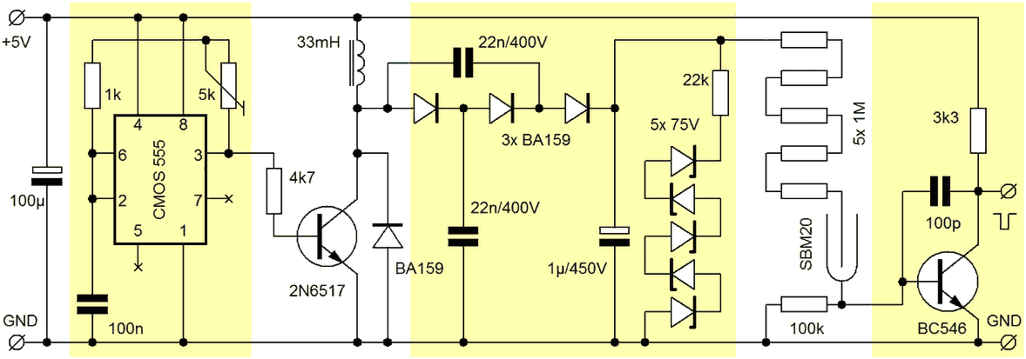
Измерение радиационной обстановки
С помощью дозиметра мы измеряем количество частиц, проходящее через детектор за минуту, которое зависит от фона, далее преобразуем эти данные в микрорентгены.
Это нужно для того, чтобы не сбрасывать семена в радиационно опасном участке.
Notes:
Гоша

Slide 6
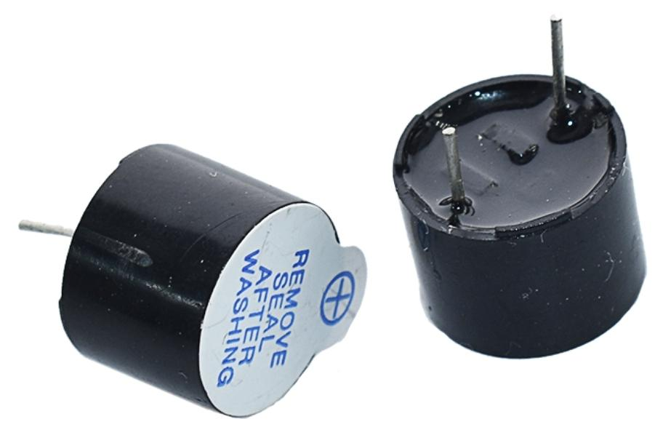
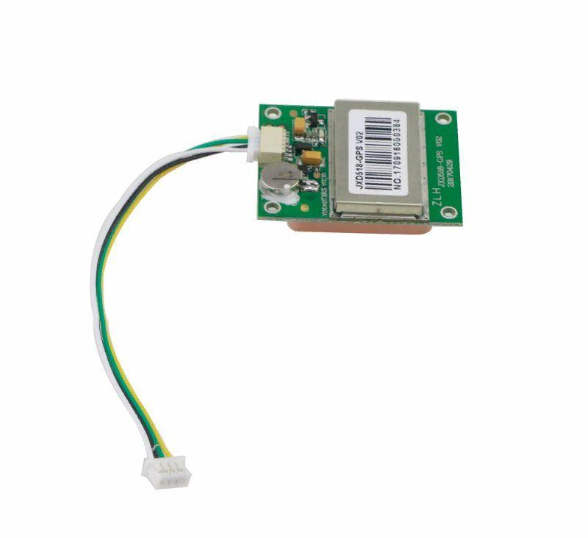
Система поиска аппарата
Система поиска аппарата состоит из GNSS и пищалки.
Данные о своём местоположении будут передаваться по радио, а пищалка будет работать по приземлении.
Notes:
Андрей

Slide 7
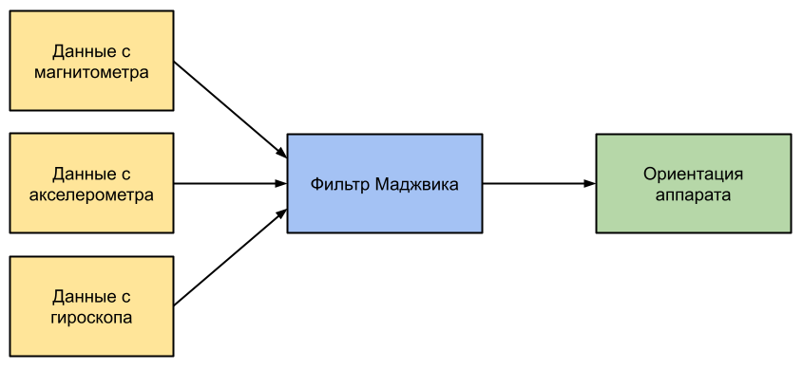
Определение ориентации аппарата относительно Земли
Notes:
Андрей

Slide 8
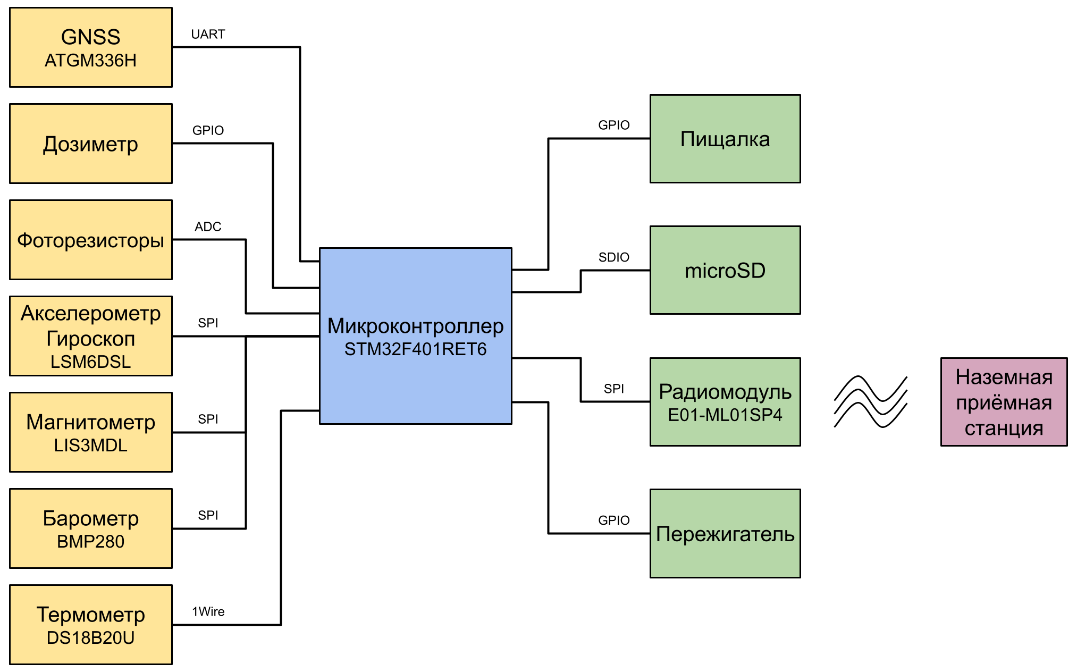
Структурная схема аппарата
Notes:
Андрей (измеряющие и исполняющие)

Slide 9
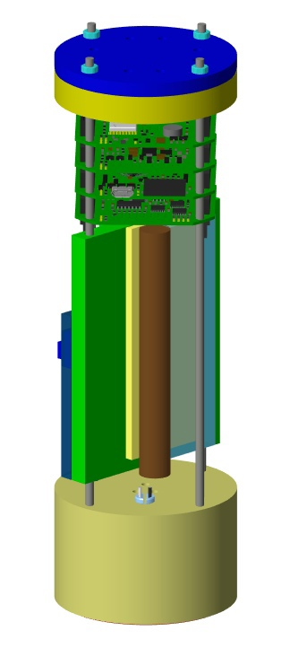
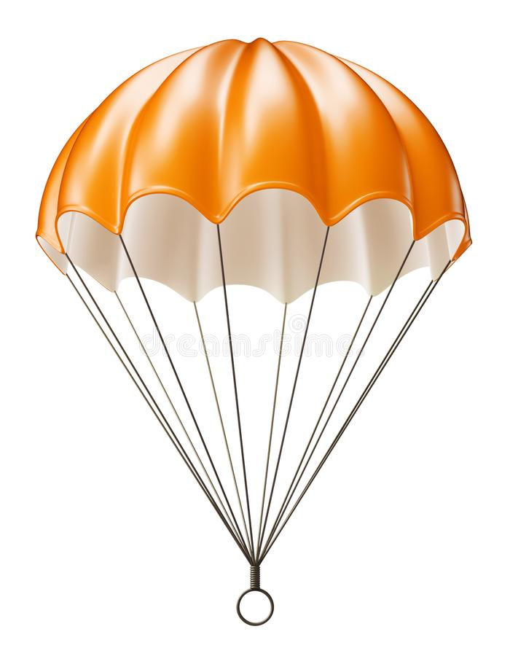
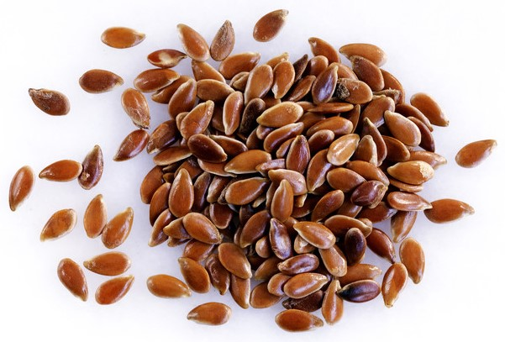
План полёта
Раскрытие парашюта и стабилизация аппарата
Выход аппарата из РН
Спуск на парашюте и выброс семян
Старт РН
Приземление
Notes:
Даниил *_* Наш аппарат стартует в ракетоносителе, позже выходит из него, происходит раскрытие парашюта, стабилизация аппарата, фоторезистор меняет своё сопротивление, в результате пережигается нить и крышка отпадает, семена выпускаются из аппарата, происходит спуск аппарата на землю

Slide 10

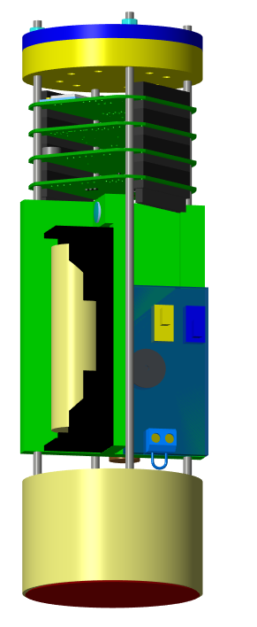
Конструкция аппарата
Отсек антенны GPS
Платы конструктора
Дозиметр
Переключатели
Фоторезистор на пластине
Пищалка
Пластина
Фоторезистор отсека
Отсек для семян
Аккумулятор
Пережигатель
Крышка
Notes:
Даниил *_* Основная конструкция аппарата держится на 4 шпильках, вверху аппарата находится аненна GPS, которая находится между двумя пластинами, под этими пластинами находятся платы конструктора, представленные организатором. В центре аппарата находится пластина, на которой расположены основные компоненты нашего аппарата (аккамулятор, плата дозиметра, плата пережигателя и т.д.). Внизу нашего аппарата находится отсек с семенами, в который вмонтированы гайки, для крепости конструкции.

Slide 11
Расчёты массы
Наименование | Кол-во (шт) | Масса (1 шт., г) | Масса (г)
Конструкция и провода | 1 | 70 | 70
Конструктор | 1 | 48 | 48
Дозиметр | 1 | 30 | 30
Фоторезистор | 2 | 1 | 2
Полевой транзистор (для пережигателя) irf540n | 1 | 2,5 | 2,5
Нихромовая проволока (пережигатель) 0,07 мм | 1 | 5 | 5
Пищалка | 1 | 0,9 | 0,9
Карабин | 1 | 5,1 | 5,1
Парашют | 1 | 15 | 15
Батарея | 1 | 47 | 47
Сумма без семян |  |  | 250
Семена | 1 | 70 | 70
Сумма с семенами |  |  | 320
Notes:
Гоша

Slide 12
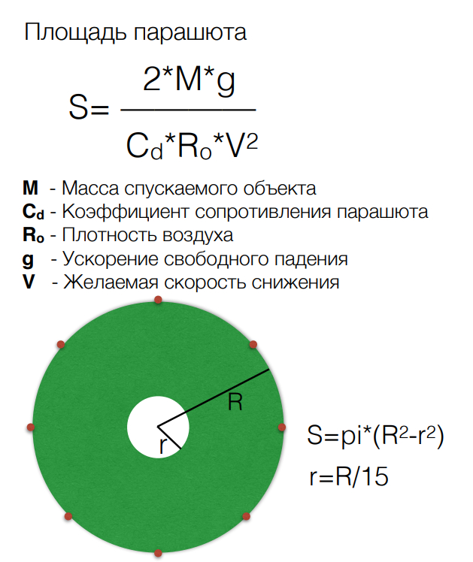
Расчёт парашюта
Аппарат без семян
масса, m | 250 | г
скорость спуска | 7 | м/c
ускорение свободного падения, g | 9,81 | м/c^2
плотность воздуха, Rо | 1,225 | кг/м^3
Коофициент сопротивления парашюта, Cd | 1,3
Площадь парашюта, S | 629 | см^2
Аппарат с семенами
масса, m | 320 | г
скорость спуска | 8 | м/c
ускорение свободного падения, g | 9,81 | м/c^2
плотность воздуха, Rо | 1,225 | кг/м^3
Коэффициент сопротивления парашюта, Cd | 1,3
Площадь парашюта, S | 629 | см^2

Slide 13
Расчёты энергобаланса
Название | Напряжение (В) | Ток во время работы (мА) | Мощность (мВт) | Время работы (ч) | Потребление (мАч)
STM32F401RET6 | 3,3 | 21 | 69,3 | 4ч | 74,9
E01-ML01SP4 | 3,3 | 11,3 | 37,3 | 4ч | 40,3
ATGM336H-5N-31 | 3,3 | 25 | 82,5 | 4ч | 89,2
LSM6DSL | 3,3 | 0,6 | 2,1 | 4ч | 2,3
LIS3MDL | 3,3 | 0,3 | 0,9 | 4ч | 1,0
BMP280 | 3,3 | 1 | 3,3 | 4ч | 3,6
DS18B20U | 5 | 1 | 5 | 4ч | 5,4
Дозиметр | 5 | 230 | 1150 | 4ч | 1243,2
Пережигатель | 3,7 | 20000 | 74000 | 5с | 27,8
Сумма |  |  |  |  | 1487,7
Аккумулятор | 3,7 | 20000 |  |  | 2500
Notes:
Гоша

Slide 14
Расчёты стоимости
Наименование | Кол-во (шт) | Цена (1 шт., ₽) | Стоимость (₽)
Конструктор | 1 | 15000 | 15000
Дозиметр | 1 | 1549 | 1549
Полевой транзистор (для пережигателя) irf540n | 1 | 70 | 70
Нихромовая проволока (пережигатель) 0,07 мм | 1 | 708 | 708
Пищалка | 1 | 92 | 92
Карабин | 1 | 20 | 20
Аккумулятор | 1 | 795 | 795
Сумма |  |  | 18234
Notes:
Гоша

Slide 15
План-график работ
№ | Сроки | Содержание работ
1 | Ноябрь – Январь | Разработка концепции, подготовка документации
2 | Январь – Май | Написание программного кода
3 | Февраль– Май | Изготовление печатных плат
4 | Апрель – Май | Сборка и проведение испытаний
5 | Май – Июнь | Устранение недочетов, сборка финальной модели
6 | Июнь | Подготовка аппарата к пуску, тестовые запуски
Notes:
Гоша

Slide 16
Спасибо за внимание!
Notes:
даниил

